Slide 1
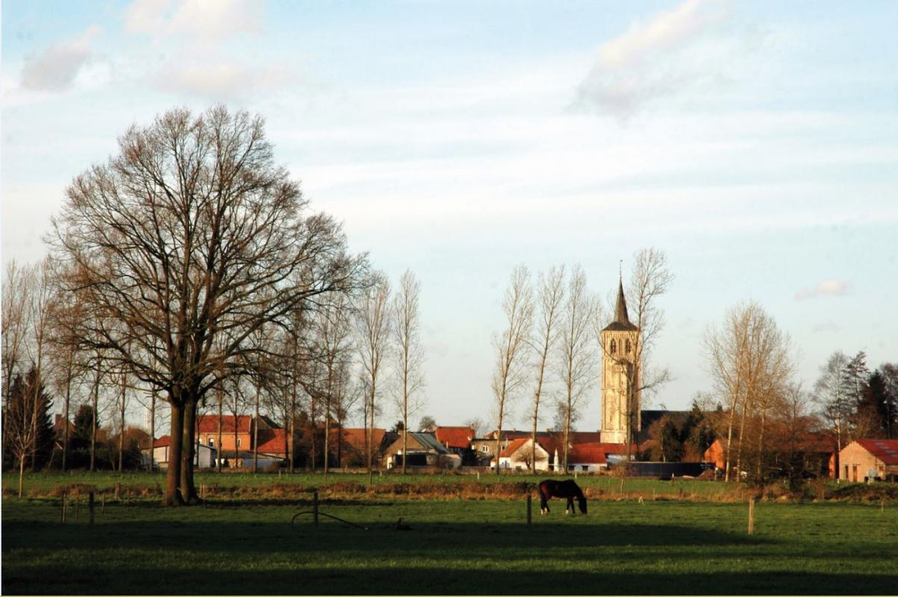
Tongerlo

Slide 2
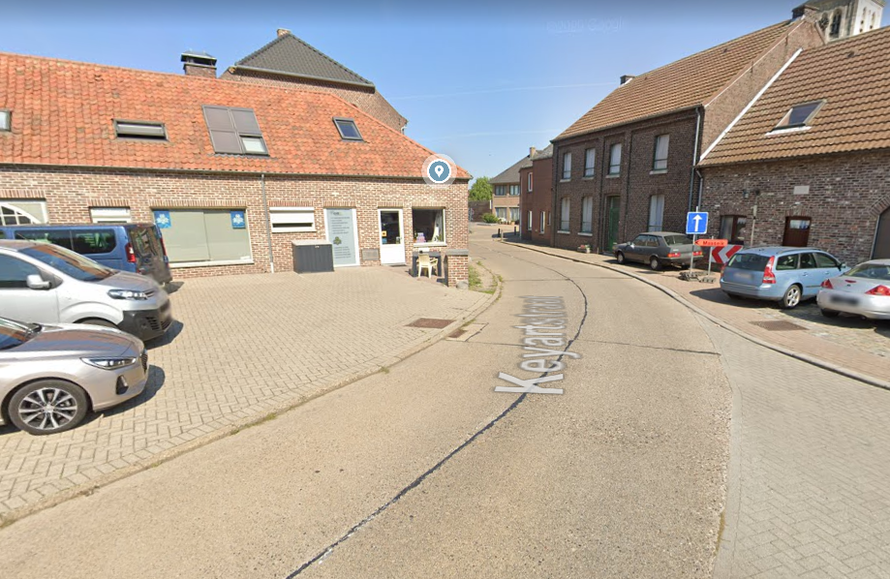
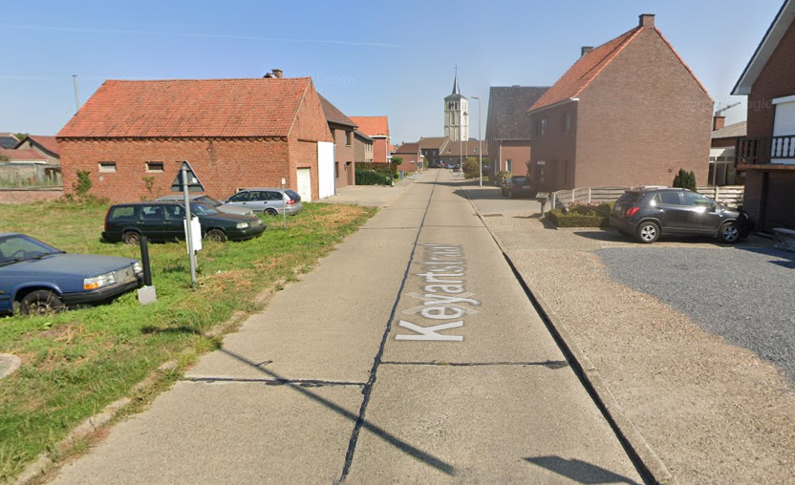
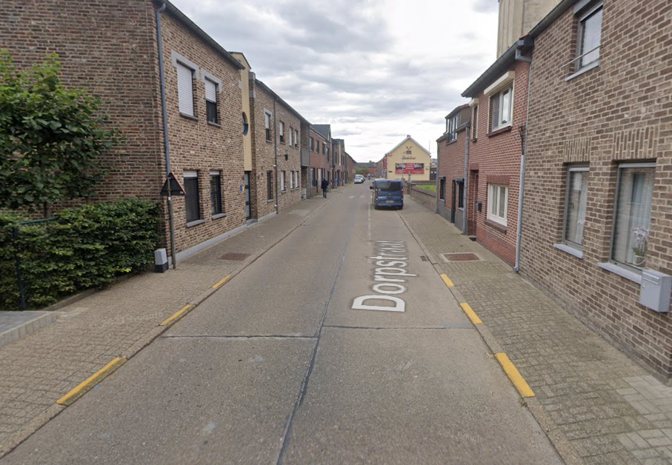
Tongerlo - vandaag
Versteend, geen publiek groen
Weinig ruimte voor actief verkeer

Slide 3
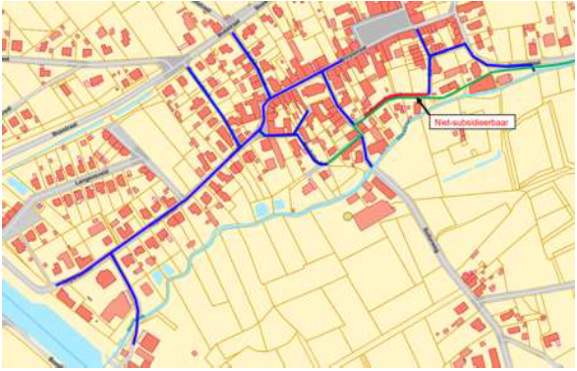
Projectbeschrijving
Herinrichting straatprofielen
Ruimte voor actief verkeer
Aandacht voor verkeersveiligheid
Aandacht voor verblijfsfunctie
Ruimte voor groen
Private voortuinen
Publiek groen
Verblijfsruimte
Zithoeken
Speeltoestellen
…
Projectgebied

Slide 4
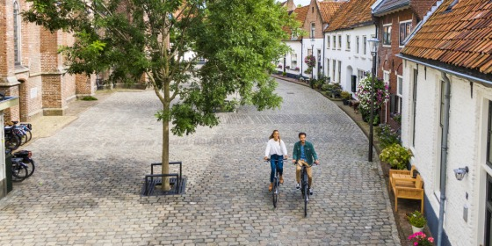
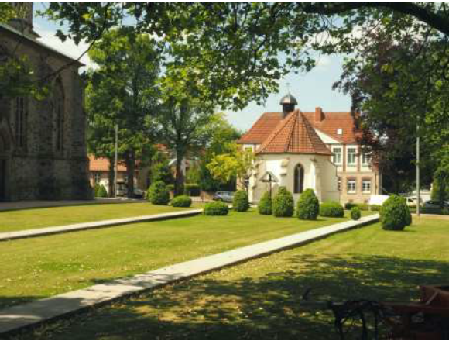
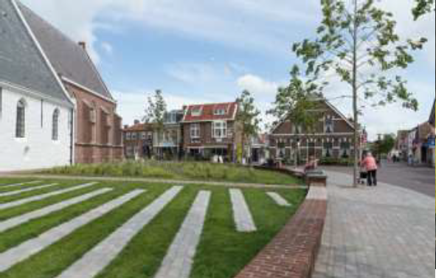
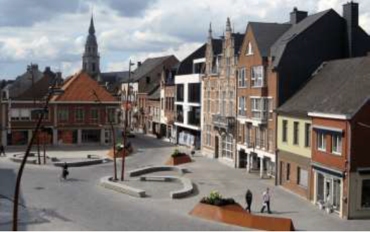
Tongerlo - toekomst
Typische, gezellige dorpssfeer
Verbinding met het water
Verbinding tussen publieke ruimtes
Kwalitatief groen
Toeristische aantrekkingskracht
Je passeert niet door Tongerlo, je beleeft het en verblijft er.

Slide 5
